Slide 1
Азербайджанский Государственный Университет Нефти и Промышленности
Предмет: Веб-системы и технологии
Преподаватели: Халилов Матлаб, Алиев Джамиль
Тема презентации: Разработка онлайновой информационно-справочной системы для аптек
Группа: 680.23
Студент: Насруллаев Вюсал

Slide 2

Актуальность и цели проекта
01
Цифровизация: Переход фармацевтических услуг в онлайн-среду
02
Доступность: Обеспечение граждан быстрой информацией о наличии лекарств
03
04
UX-дизайн: Удобство для всех категорий пользователей
Цель: Создание высокопроизводительной системы поиска без тяжелых фреймворков

Slide 3

Технологии и архитектура
Система построена на принципах Native Web Development для достижения максимального быстродействия

Slide 4
Используемые языки
01
02
HTML5
CSS3
03
Vanilla JS
Семантическая структура и доступность интерфейса
Адаптивная верстка (Flexbox & Grid), CSS- переменные.
Логика фильтрации и управления DOM на чистом коде

Slide 5
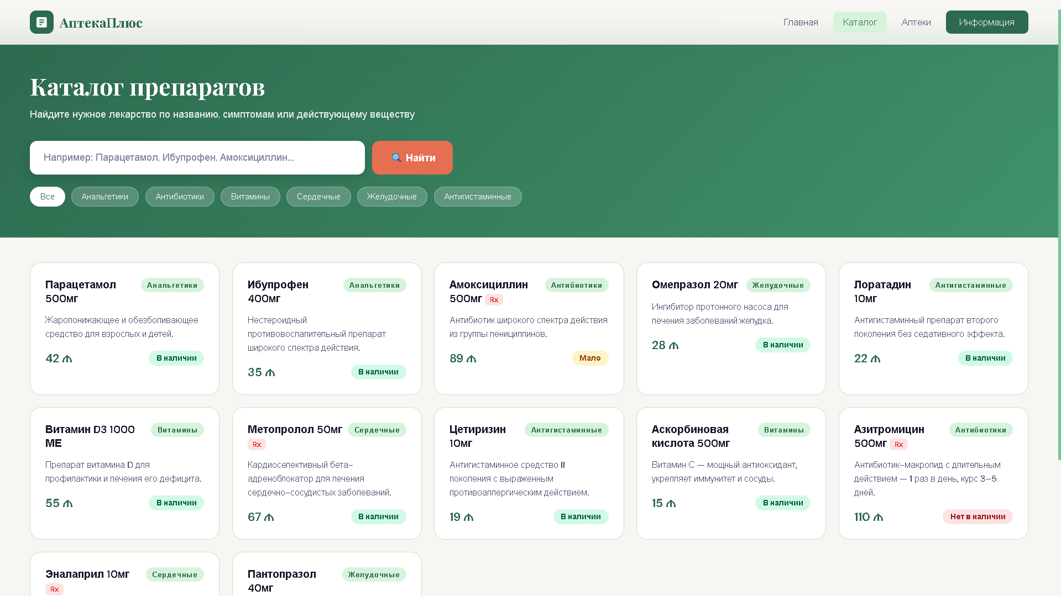
Ключевой функционал
Live Search: Фильтрация данных при каждом вводе символа.
Категории: Удобная сортировка по фармакологическим группам.
Модальные окна: Подробная Информация без перезагрузки страницы.
Адаптивность: Поддержка мобильных устройств и планшетов.

Slide 6

Спасибо за внимание !

